Slide 1
ПВО – воздушная оборона
Мишин Тимофей

Slide 2
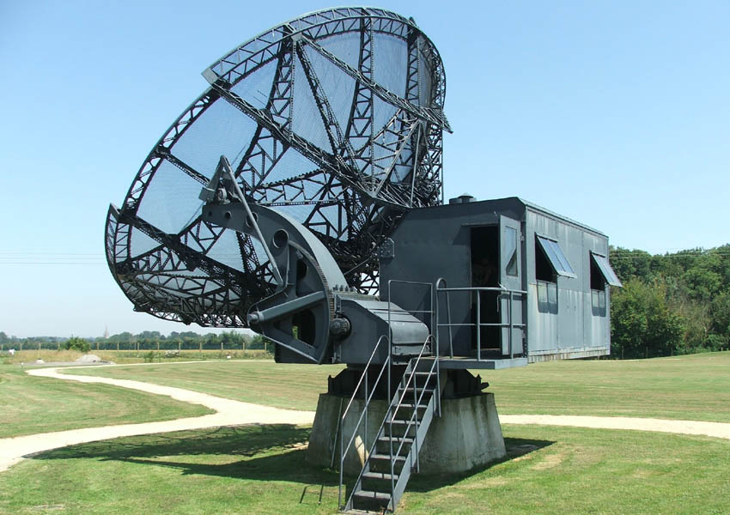
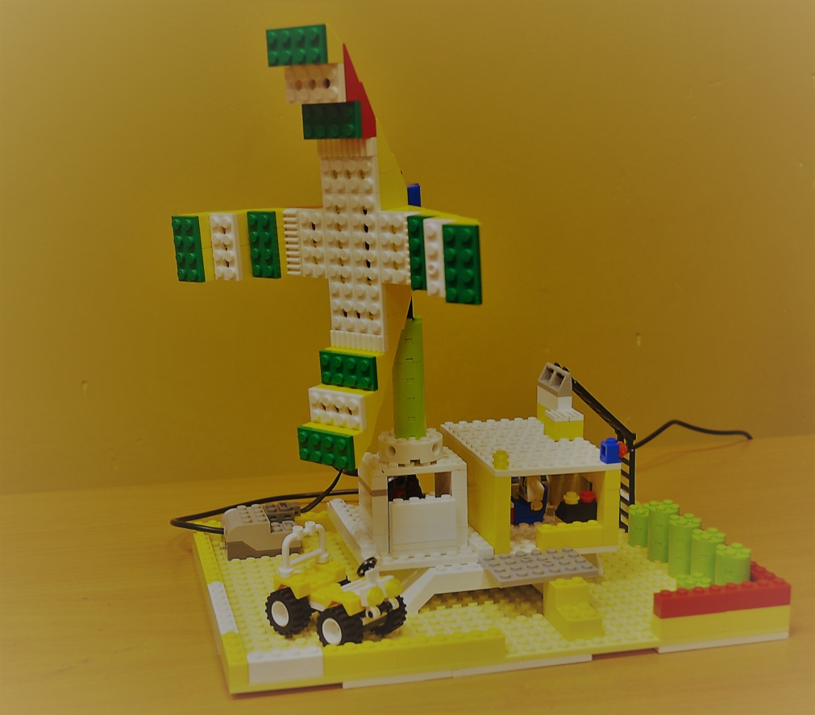
ПВО-радар

Slide 3
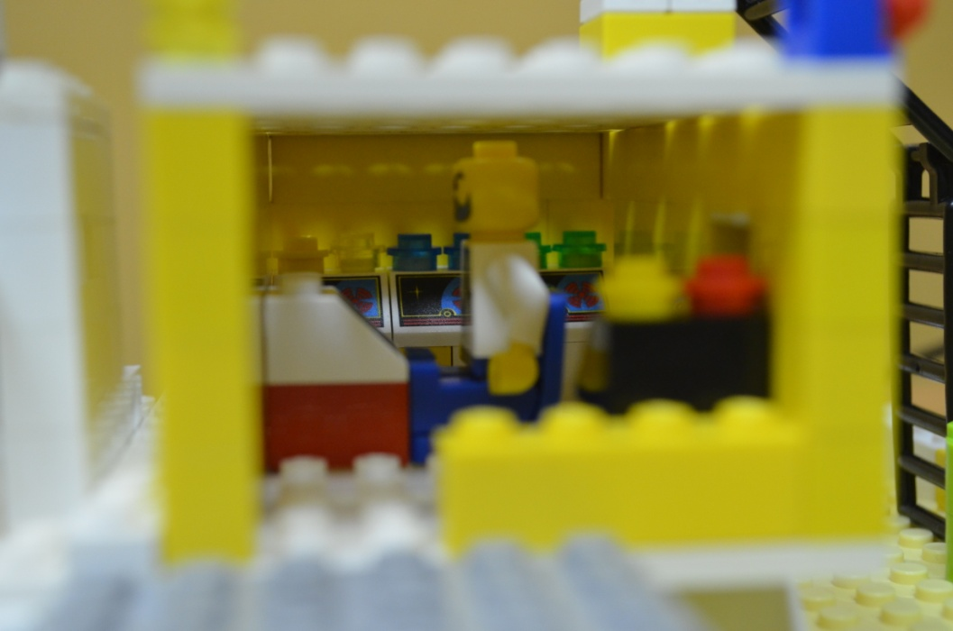
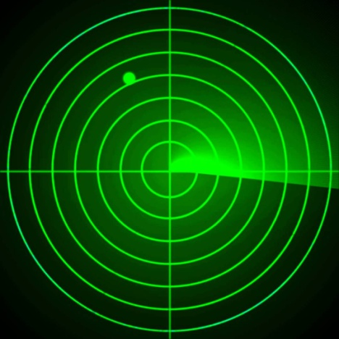
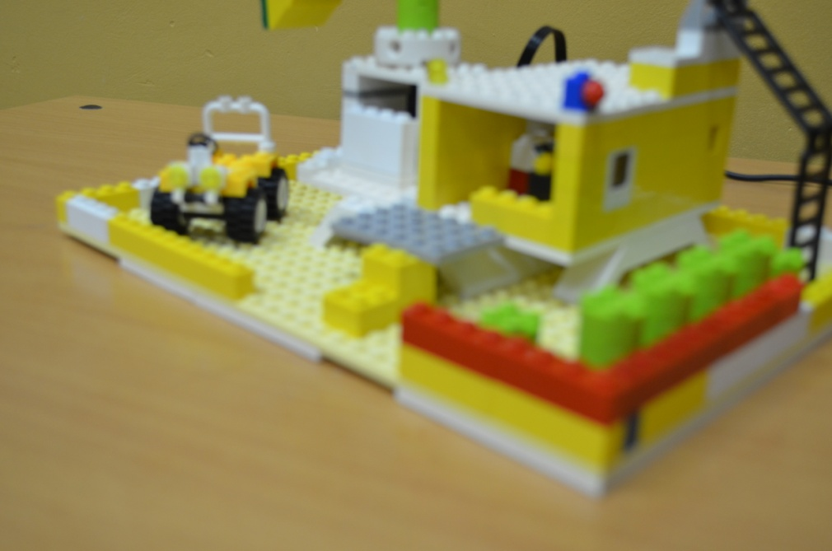
Пункт управления

Slide 4
СПАСИБО ЗА ВНИМАНИЕ!

